Slide 1
CADRE EUROPEEN COMMUN DE REFERENCE POUR LES LANGUES DANS LE CONTEXTE DU PLURILINGUISME AU KAZAKHSTAN

Slide 2
En 2009 - 2011, les Universités kazakhes ont signé à Bologne la Grande Charte des Universités. Le Ministère de l’Education du Kazakhstan a conçu le modèle adapté du Cadre européen commun de référence pour les langues avec une évaluation des connaissances selon le système de la formation au Kazakhstan.

Slide 3
Les conséquences du système de Bologne pour les langues étrangères au Kazakhstan sont les suivantes :
- adoption et standartisation du programme et des normes des niveaux du Cadre européen commun de compétences ;
- standartisation des programmes d’apprentissage, d’enseignement et des compétences d’évaluation ;
- développement de la formation d’enseignants plurilingues ;
- développement des manuels adaptés, de nouveaux matériaux, programmes et contenus didactiques.

Slide 4
Une valeur éducative fondant la tolérance linguistique, c’est-à-dire l’acceptation positive de cette diversité : la prise de conscience par un locuteur du caractère plurilingue de ses compétences peut amener à accorder une valeur égale à chacune des variétés utilisées par lui-même et par les autres locuteurs, même si celles –ci n’ont pas les mêmes fonctions (communication privée, professionnelle, officielle, langue d’appartenance…). Mais cette prise de conscience doit être accompagnée et structurée par la langue de la scolarisation, car elle n’est aucunement automatique.

Slide 5
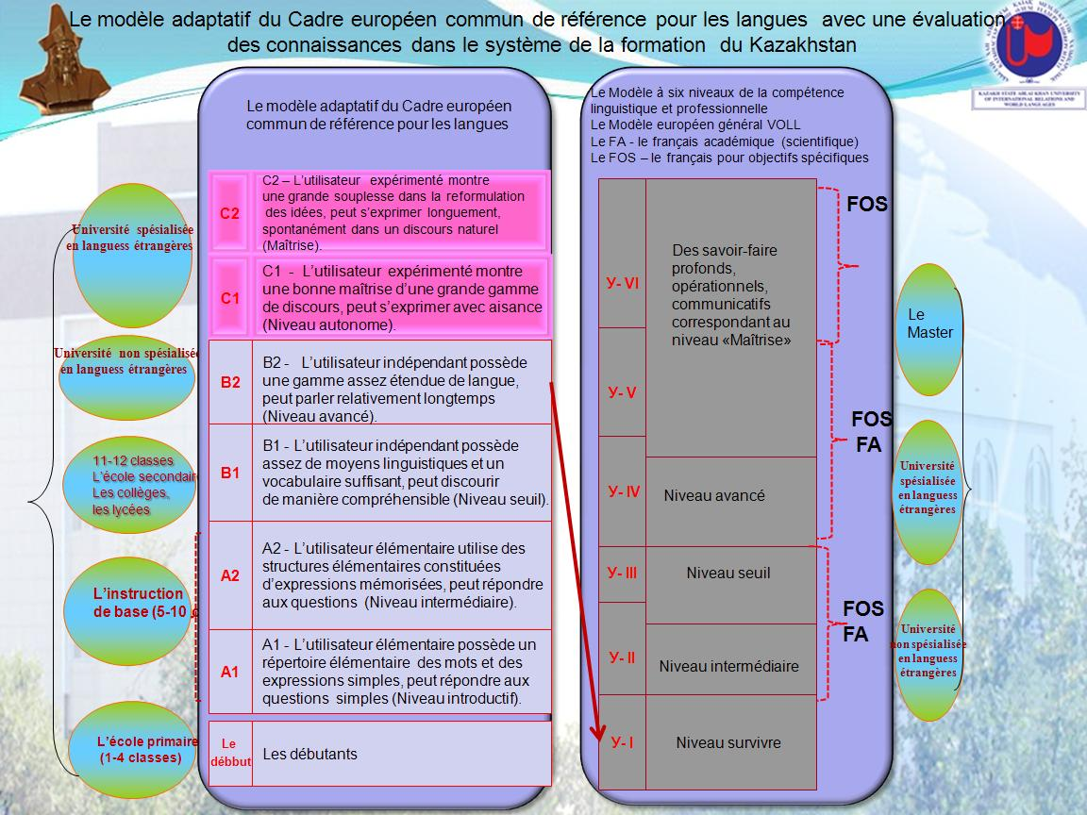

Slide 6
La capacité intrinsèque de tout locuteur à employer et à apprendre, seul ou par un enseignement, plus d’une langue. Cette compétence à utiliser plusieurs langues, a des degrés de compétences différents et pour des buts distincts est définie dans le Cadre européen commun de référence (p. 129), en tant compétence « à communiquer langagièrement et à interagir culturellement d’un acteur social qui possède, à des degrés divers, la maîtrise de plusieurs langues et l’expérience de plusieurs cultures ». Cette compétence se matérialise dans un répertoire de langues que le locuteur peut utiliser. La finalité des enseignement est de développer cette compétence.

Slide 7
L’apprentissage et l’enseignement des deuxièmes langues étrangères devraient alors se penser autrement. Ces profils plurilingues des apprenants impliquent des méthodes spécifiques incluant notamment la première langue étrangère mais aussi les autres langues « maternelles», langues premières, deuxième langues étrangères, etc. Mais il est encore rare de trouver un matériel didactique adéquat pour l’enseignement d’une deuxième langue étrangère qui prendrait appui sur les compétences «déjà-là» des élèves.

